Slide 1

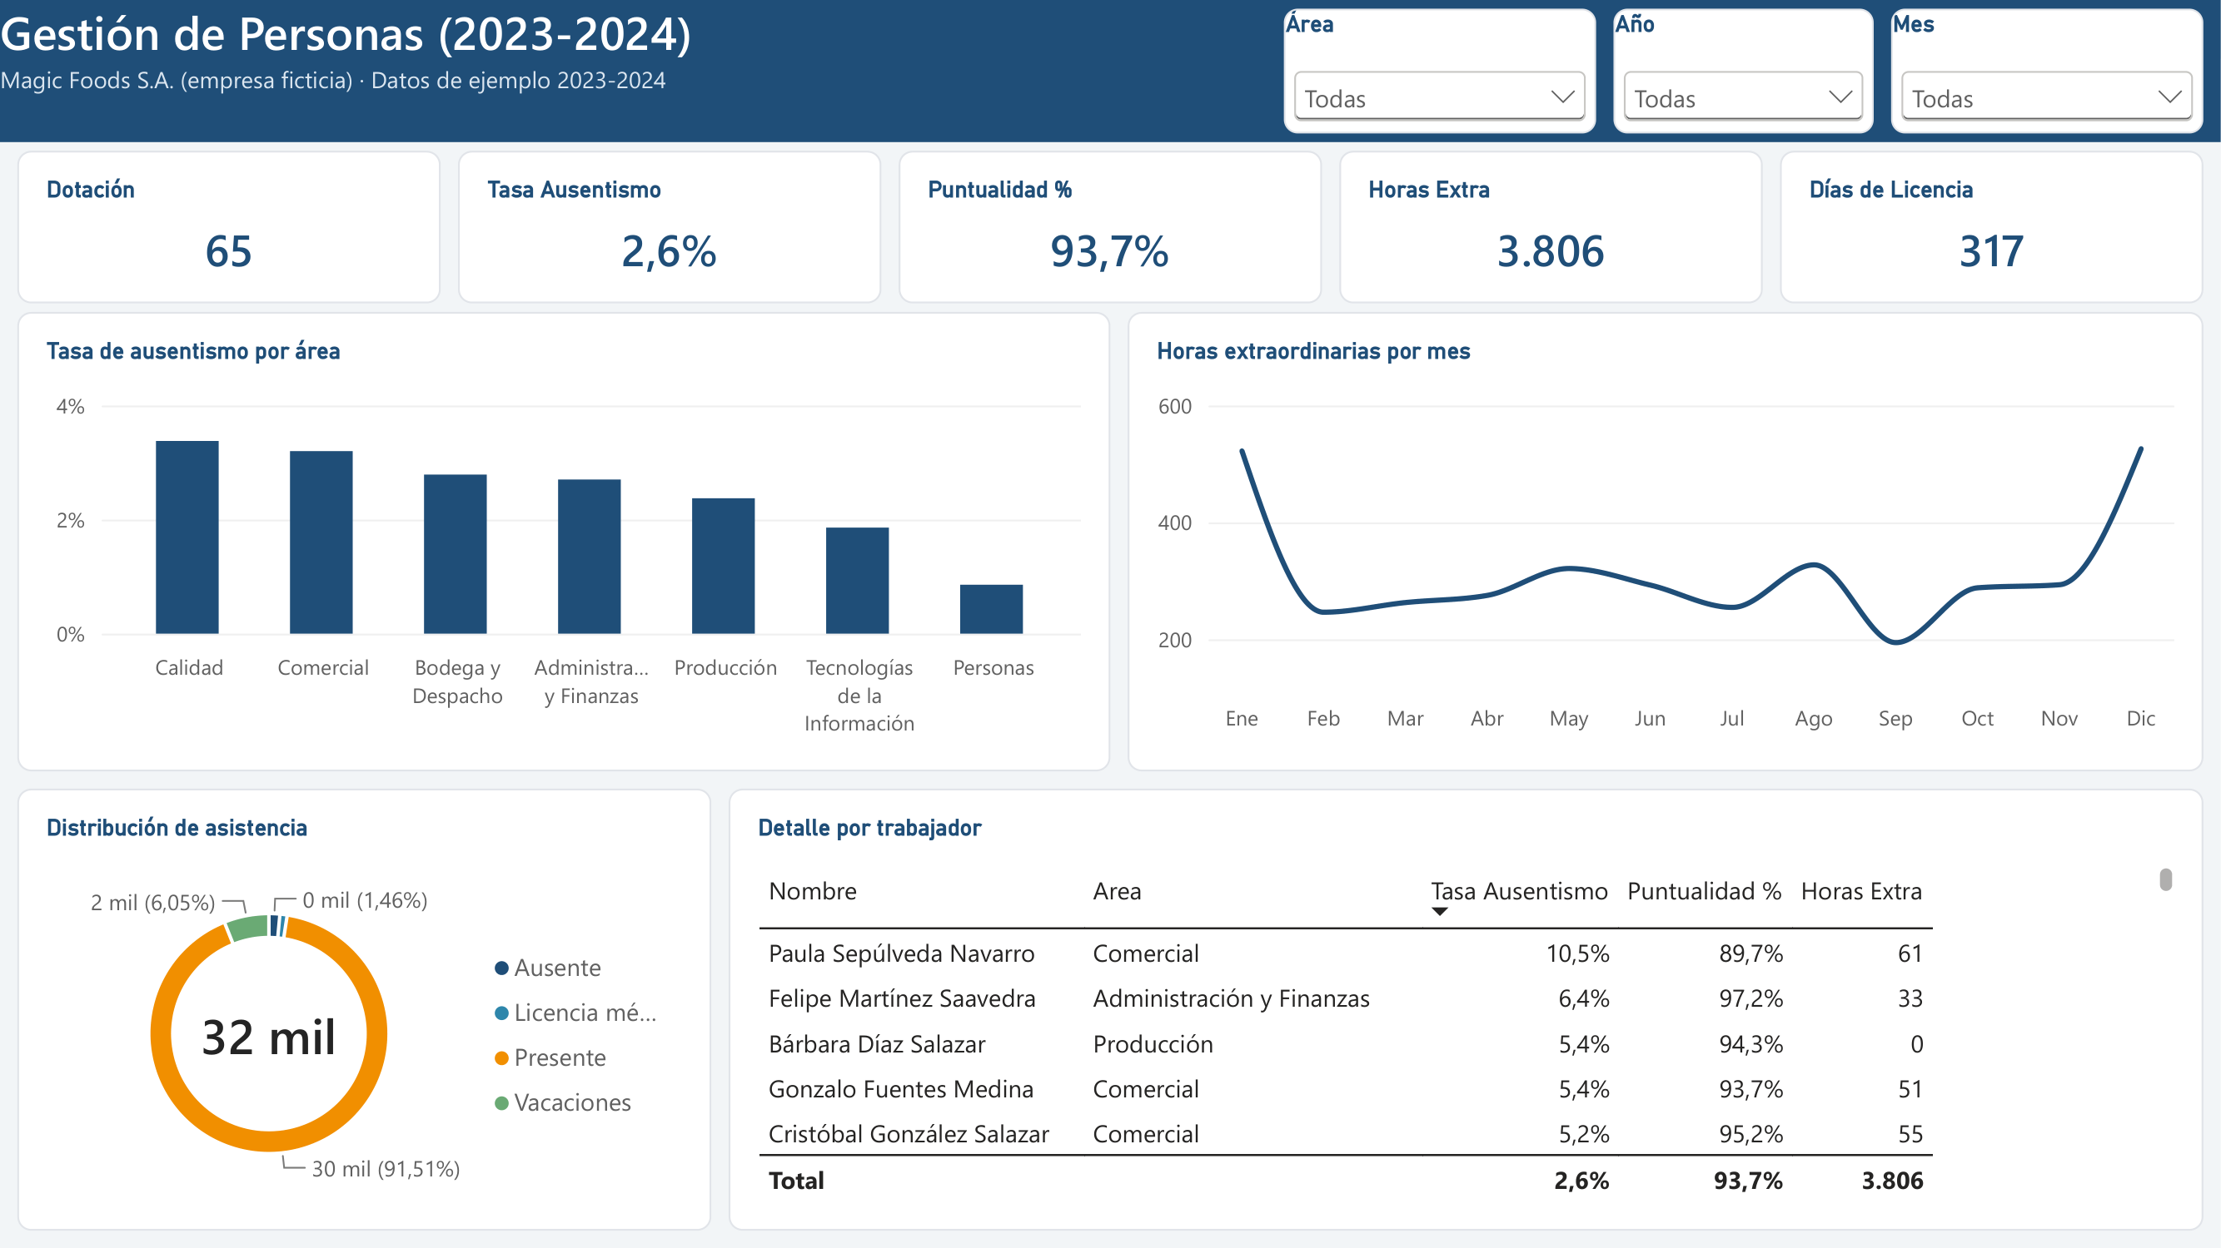
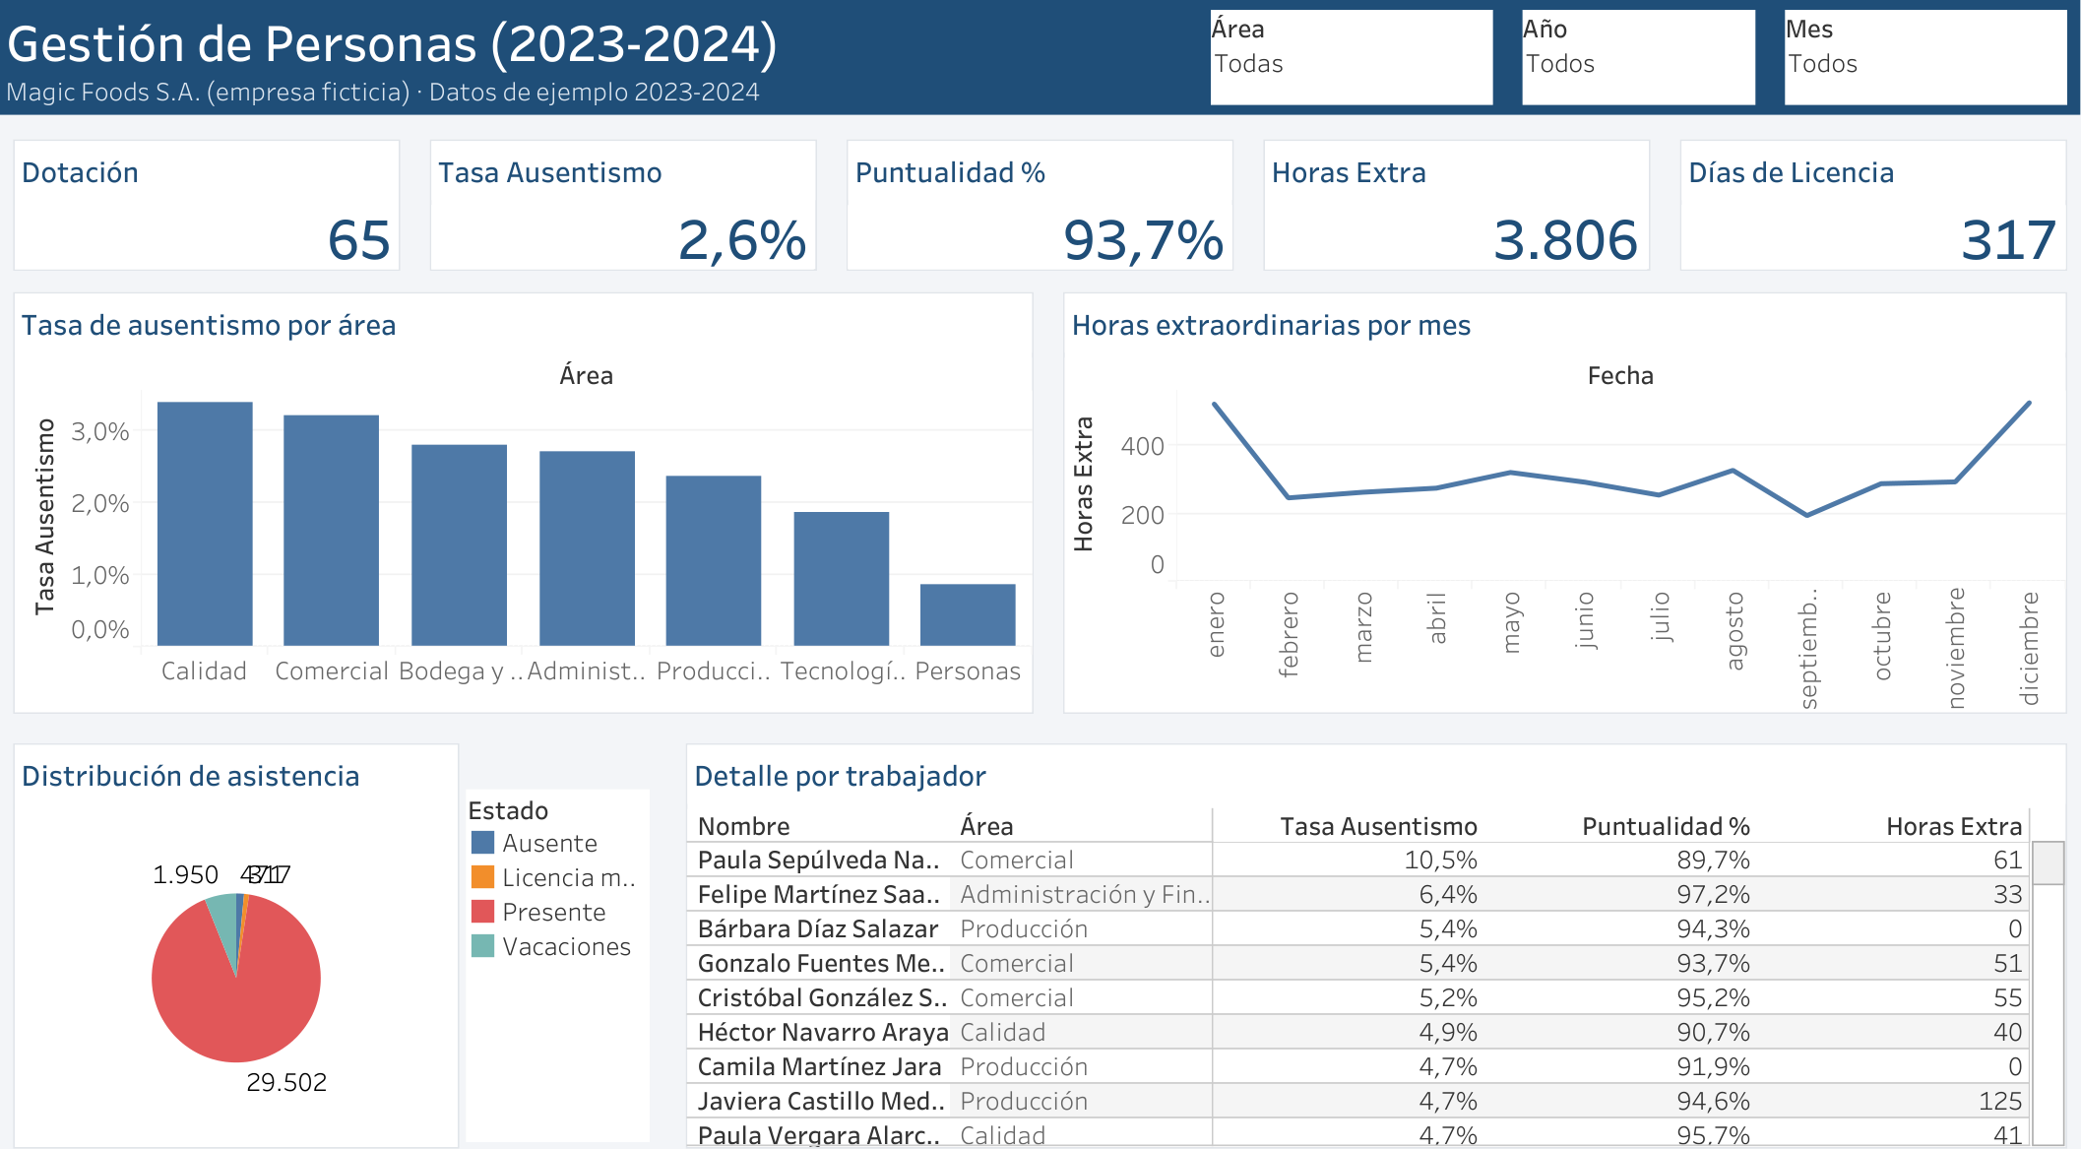
ANÁLISIS DE DATOS · BUSINESS INTELLIGENCE
Gestión de personas: asistencia y horas extra
Ausentismo, puntualidad, licencias médicas y horas extraordinarias a partir de los registros de marcación.
EMPRESA
HERRAMIENTAS
PERÍODO
Magic Foods S.A. (ficticia)
Power BI · Tableau · Excel
2023 – 2024

Slide 2
01 · MOTIVO DEL ANÁLISIS
¿POR QUÉ ANALIZAR LA ASISTENCIA?
Las personas son la capacidad productiva de la empresa
CONTINUIDAD OPERATIVA
COSTO LABORAL
BIENESTAR DEL EQUIPO
En una planta con turnos, cada ausencia obliga a reemplazos o a horas extra para cumplir con la producción.
Las horas extraordinarias se pagan con recargo de 50%. Un uso permanente indica falta de dotación.
El ausentismo y las licencias son señales tempranas de sobrecarga, clima laboral o problemas de salud.
PREGUNTA CLAVE
¿Tenemos a las personas disponibles cuando se necesitan, a un costo razonable y sin sobrecargar al equipo?
STUDIOS CONARI · MAGIC FOODS · GESTIÓN DE PERSONAS
2 / 11

Slide 3
02 · QUÉ BUSCAMOS CONTROLAR
INDICADORES BAJO CONTROL
Calculados desde los registros diarios de marcación
TASA DE AUSENTISMO
AUSENCIAS INJUSTIFICADAS
PUNTUALIDAD %
(Ausencias + días de licencia) / días laborales sin vacaciones.
Disponibilidad real del personal.
Días sin marcación ni licencia o permiso.
Compromiso y disciplina laboral.
Días presentes sin atraso sobre 5 minutos de tolerancia.
Cumplimiento de turnos.
HORAS EXTRA
LICENCIAS MÉDICAS
DETALLE POR TRABAJADOR Y ÁREA
Horas sobre la jornada, en tramos de 15 minutos.
Costo y señal de falta de dotación.
Cantidad, duración y tipo de licencia.
Salud y seguridad laboral.
Indicadores individuales y por área.
Focalizar las acciones.
VISIÓN QUE ENTREGA
Permite a la jefatura de personas detectar áreas con problemas de asistencia y planificar la dotación de temporada alta.
STUDIOS CONARI · MAGIC FOODS · GESTIÓN DE PERSONAS
3 / 11

Slide 4
03 · EL DASHBOARD
VISTA EN POWER BI
Página «Personas» del informe
Ausentismo por área · horas extra por mes · distribución de asistencia · detalle por trabajador
STUDIOS CONARI · MAGIC FOODS · GESTIÓN DE PERSONAS
4 / 11

Slide 5
04 · EL DASHBOARD
EL MISMO DASHBOARD EN TABLEAU
Los mismos indicadores, gráficos, tablas y filtros, construidos en Tableau
Réplica 1:1 de la página de Power BI · filtros con parámetros · campos calculados · doble eje · nombres y valores de medidas
STUDIOS CONARI · MAGIC FOODS · GESTIÓN DE PERSONAS
5 / 11

Slide 6
05 · RESULTADOS 2023 VS 2024
MEJOR PUNTUALIDAD, MÁS HORAS EXTRA
Comparación de los principales indicadores entre ambos años
TASA DE AUSENTISMO
AUSENCIAS INJUSTIFICADAS
PUNTUALIDAD
HORAS EXTRA
2,58%
1,43%
94,3%
2.109
2024 · 2023: 2,62%
2024 · 2023: 1,68%
2024 · 2023: 93,1%
2024 · 2023: 1.697
-0,04 pp
-0,26 pp
+1,1 pp
+24,3%
LECTURA
El programa de control de asistencia de 2024 funcionó: bajan las ausencias injustificadas y mejora la puntualidad. El ausentismo total casi no cambia porque los días de licencia médica subieron (141 → 176). Las horas extra crecieron +24,3% con la mayor producción.
STUDIOS CONARI · MAGIC FOODS · GESTIÓN DE PERSONAS
6 / 11

Slide 7
06 · AUSENTISMO POR ÁREA
EL ÁREA COMERCIAL CASI DUPLICA SU AUSENTISMO
Tasa de ausentismo por área
TASA DE AUSENTISMO POR ÁREA (%)
COMERCIAL
Sube de 2,3% a 4,1%: la mayor alza, en el equipo que también tiene metas más exigentes.
CALIDAD
Mejora de 4,2% a 2,6%, el mejor avance del año.
LICENCIAS
La mayoría son por enfermedad común (66 de 78); hubo 8 accidentes del trabajo en dos años.
STUDIOS CONARI · MAGIC FOODS · GESTIÓN DE PERSONAS
7 / 11

Slide 8
07 · HORAS EXTRAORDINARIAS
LAS HORAS EXTRA SE DISPARAN EN VERANO
Horas extra por mes
HORAS EXTRA POR MES
TEMPORADA ALTA
Diciembre y enero concentran las horas extra por la demanda de jugos, frutas y ensaladas.
PRODUCCIÓN Y BODEGA
Producción pasa de 868 a 1.076 horas y bodega de 264 a 350.
POR PERSONA
32,4 horas extra por trabajador en 2024 (antes 26,1).
STUDIOS CONARI · MAGIC FOODS · GESTIÓN DE PERSONAS
8 / 11

Slide 9
08 · HALLAZGOS CLAVE
LO QUE DICEN LOS DATOS
Cuatro hallazgos para la jefatura de personas
EL CONTROL FUNCIONA
LICENCIAS MÁS LARGAS
-0,26 pp
en ausencias injustificadas y +1,1 pp en puntualidad tras el programa de asistencia 2024.
176 días
de licencia en 2024 (antes 141) con menos licencias: los casos son más largos y requieren seguimiento.
ALERTA EN EL ÁREA COMERCIAL
HORAS EXTRA ESTRUCTURALES
4,1%
de ausentismo en el área comercial, casi el doble que en 2023. Puede reflejar presión por metas o clima laboral.
+24,3%
más horas extra. En temporada alta, contratar personal temporal puede costar menos que pagar recargos.
STUDIOS CONARI · MAGIC FOODS · GESTIÓN DE PERSONAS
9 / 11

Slide 10
09 · MEDIDAS A TOMAR
MEDIDAS RECOMENDADAS
Cuidar la disponibilidad del equipo y el costo laboral
ACCIÓN INMEDIATA · 0 A 3 MESES
PLANIFICAR · 3 A 12 MESES
01
Diagnóstico en el área comercial
Entrevistas y encuesta de clima para entender el alza de ausentismo.
04
Dotación para temporada alta
Contratar personal temporal de diciembre a febrero en producción y bodega.
02
Seguimiento de licencias largas
Contacto periódico, apoyo al reintegro y revisión de puestos con más licencias.
05
Política de horas extra
Autorización previa y tope mensual por trabajador para evitar sobrecarga.
03
Mantener el programa de asistencia
Continuar el control de puntualidad que ya mostró resultados.
06
Prevención de riesgos
Plan de seguridad para reducir accidentes del trabajo en planta y bodega.
STUDIOS CONARI · MAGIC FOODS · GESTIÓN DE PERSONAS
10 / 11

Slide 11
PRÓXIMOS PASOS
Conclusiones y metas 2025
Metas propuestas para el próximo período
AUSENTISMO
ÁREA COMERCIAL
PUNTUALIDAD
Bajar la tasa total a menos de 2,3%.
Volver a un ausentismo cercano a 2,5%.
Superar 95%.
HORAS EXTRA
LICENCIAS
SEGUIMIENTO
Reducir 15% con dotación temporal en temporada alta.
Disminuir los días de licencia con prevención y seguimiento.
Revisión mensual por área con las jefaturas.
CONCLUSIÓN
PREPARADO POR
La disciplina de asistencia mejoró, pero el equipo trabaja más horas y aparecen señales de desgaste en el área comercial. La planificación de dotación para temporada alta es la medida con mayor impacto.
Kevin del Río
Ingeniero en Informática · BI
Studios Conari SpA
studiosconari@gmail.com
STUDIOS CONARI · MAGIC FOODS · GESTIÓN DE PERSONAS
11 / 11

